Slide 1


Slide 2
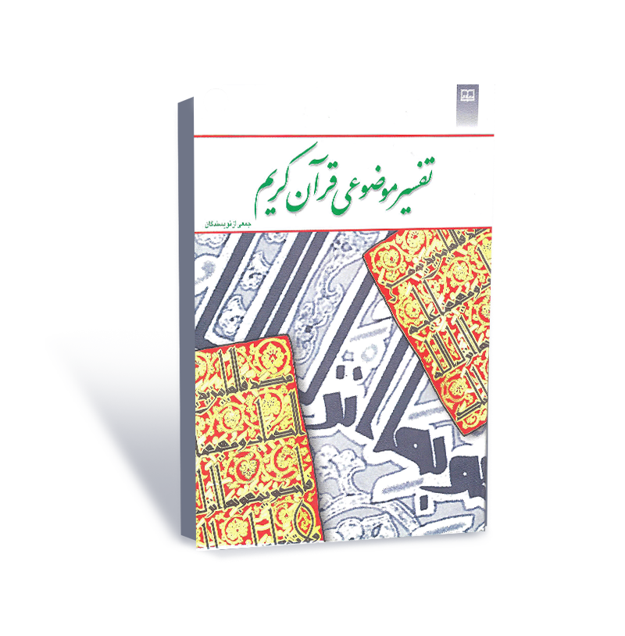
تالیف توسط:
عبدالکریم بهجت‌پور
محمدعلی رضایی اصفهانی
ابراهیم کلانتری
علی نصیری
تفسیر موضوعی قرآن
ناشر: دفتر نشر معارف

Slide 3

بخش اول
مباحث مقدماتی
فصل 1
انس با قرآن
امام سجاد(ع) قرآن را بهترین انیس خود دانسته، می فرماید:
«اگر همه مردم – از شرق تا غرب – جهان بمیرند، من از تنهایی هراس نکنم، آنگاه که قرآن با من باشد.»

Slide 4
مراتب انس با قرآن
1. گوش فرادادن و نظر کردن به آیات قرآن
"وَ إِذا قُرِأ الْقُرْآنُ فَاسْتَمِعُوا لَهُ وَ أَنْصِتُوا لَعَلَّكُمْ تُرْحَمُونَ"
و هنگامی که قرآن خوانده می شود، به آن گوش فرا دهید و سکوت کنید تا شاید مورد رحمت قرار گیرید.
پیامبر گرامی اسلام (ص) چهار نگاه را عبادت دانسته است:
نگاه به علی بن ابیطالب، نگاه به والدین همراه با لطف و رحمت، نظر در قرآن و نظر به کعبه

Slide 5
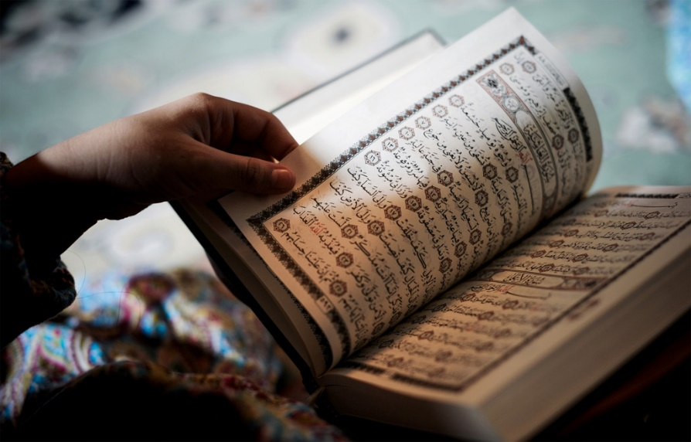
2. تلاوت قرآن
قرآن کریم می فرماید: فَاقْرَؤُوا مَا تَيَسَّرَ مِنَ الْقُرْآنِ
هرچه از قرآن میسر می شود بخوانید.
امام رضا(ع) به نقل از پیامبر اسلام(ع) می فرماید:
برای خانه هایتان نصیبی از قرآن قرار دهید؛ زیرا هرگاه در خانه ای قرآن تاتوت شود، امور آن خانه بر اهلش آسان می شود؛ خیرش افزایش می یابد و ساکنان آن در برکت و رفاه قرار می گیرند، و هرگاه در خانه ای قرآن تلاوت نشود، تنگدستی بر اهلش چیره می شود؛ خیرش کاهش می یابد و ساکنان آن در فقر و کمبود قرار می گیرند.

Slide 6

3. درک معانی و مفاهیم قرآن
تلاش برای درک معانی و مفاهیم آیات، گام بزرگی برای رسیدن به شناخت جامع تر و ژرف تر قرآن به شمار می آید. برخی از صحابه پیامبر(ع) ده آیه را از آن حضرت فرا می گرفتند، اما پیش از پرداختن به ده آیه دیگر می کوشیدند تا آنچه از علو و عمل در آن آیات بود، بیاموزند.
wwww.razclick.ir
آموزش های تجاری مخصوص بازار کار

Slide 7
4. تفسیر قرآن
تفسیر قرآن سبب می گردد:
شناختی جامع و منسجم از مفاهیم و پیام های قرآن به دست آوریم.
ارتباط معناییِ بسیاری از آیات آشکار می گردد و آموزه های جدید شکل می گیرد.
اندیشمند مسلمان را قادر می سازد تا به دیدگاه های قرآن درباره موضوعات مختلف مورد نیاز بشر دست باید.
ما را کمک می کند در عرصه عمل و اندیشه، نمونه یک انسان قرآنی باشیم.
wwww.razclick.ir
آموزش های تجاری مخصوص بازار کار

Slide 8

5. تدبر در قرآن
تدبر در آیات بالاترین نوع انس و ارتباط با قرآن است. تدبر عبور از لایه های ژرف برای کشف حقایق پنهانی است.
امام علی (ع) می فرماید:
«و قرآن را بیاموزید که آن زیباترین سخن است و در آن ژرف بیاندیشید که بهار دلهاست.»
تدبر در قرآن جان مؤمن را چنان با حقیقت قرآن مأنوس می کند که در برابر آن، مراتب دیگر انس با قرآن کوچک جلوه می کند.

